Slide 1

基于esp8266的温湿度监视器设计
开发成员：孔羿凯

Slide 2

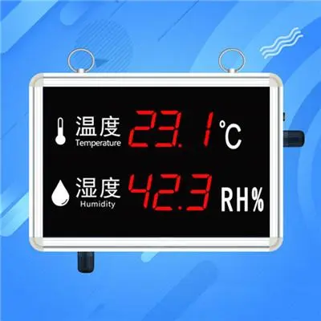
目录
1. 功能实现
2. 数据同步

Slide 3
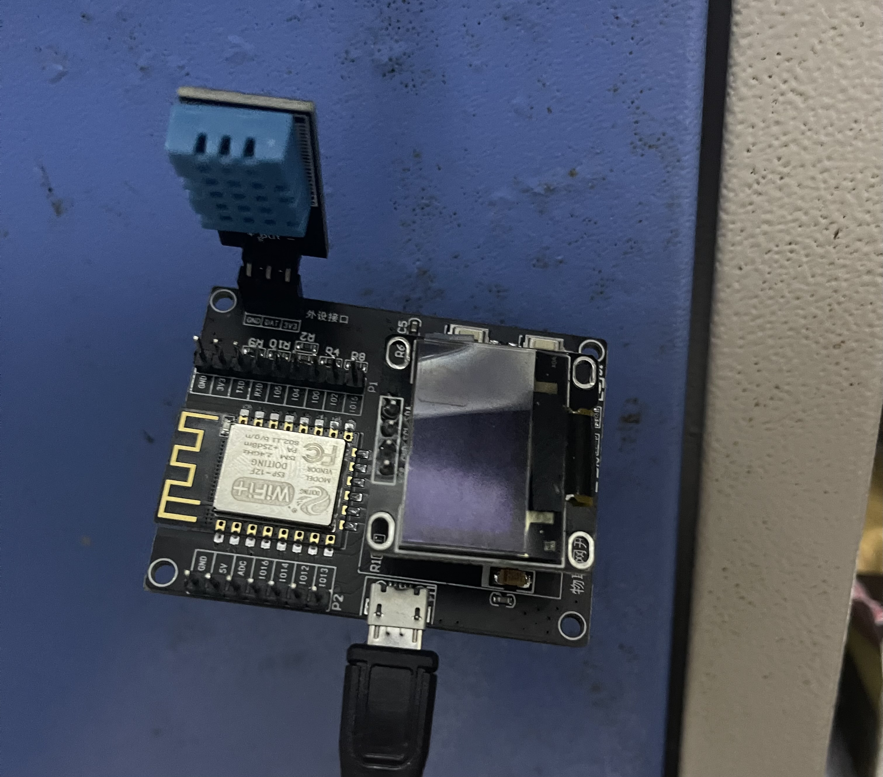
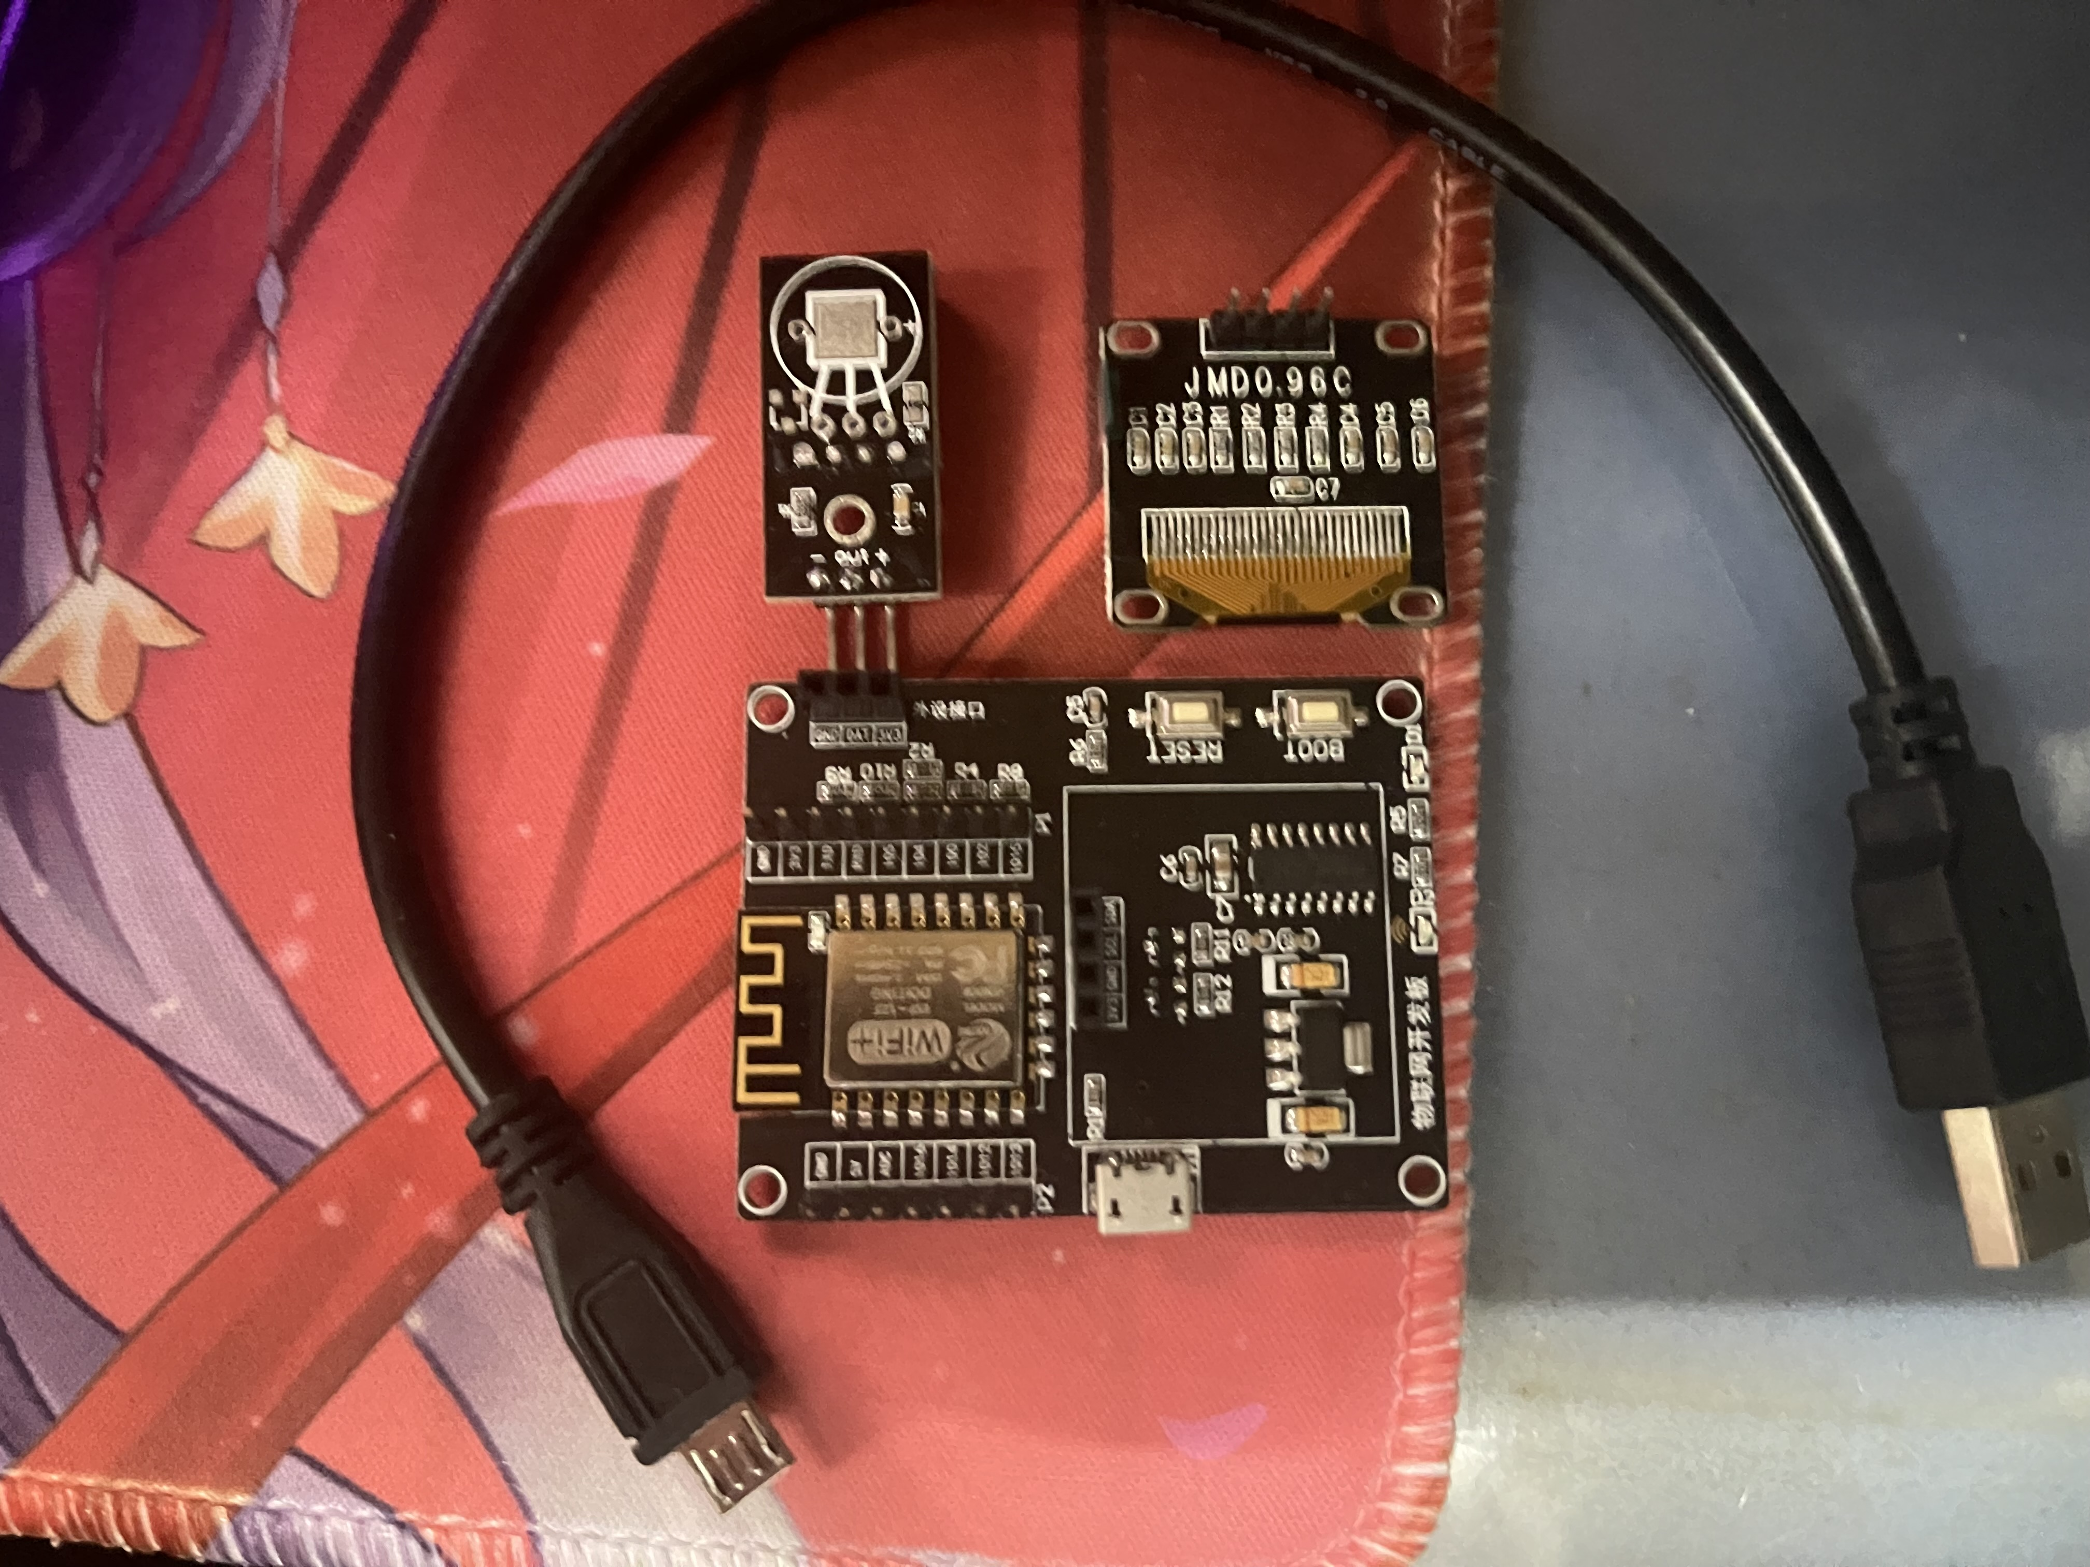
硬件部分
硬件组成：
ESP8266开发板
USB接口
OLED液晶屏
DHT11温湿度传感器
组件连接

Slide 4
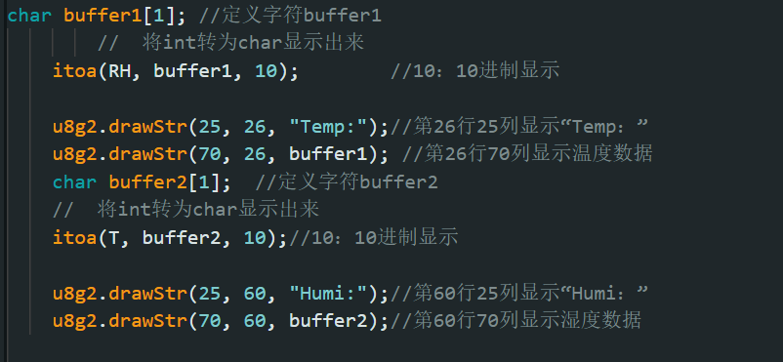
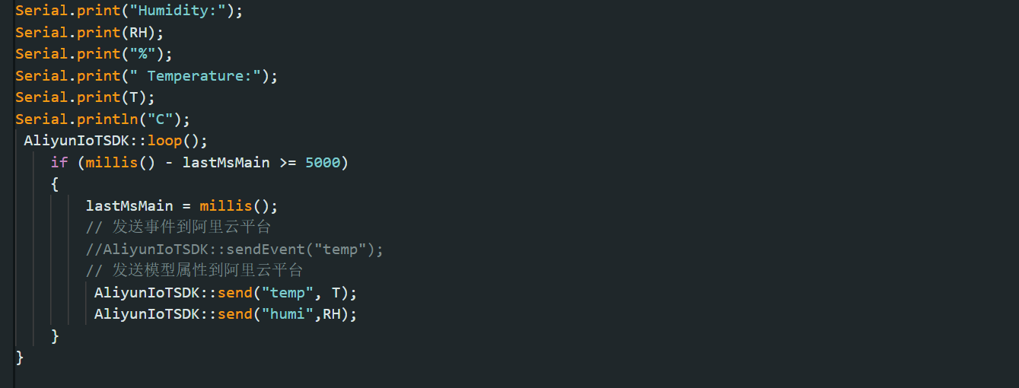
代码实现
读取温湿度值：
Wi-Fi的连接：
数据上传至阿里云：

Slide 5
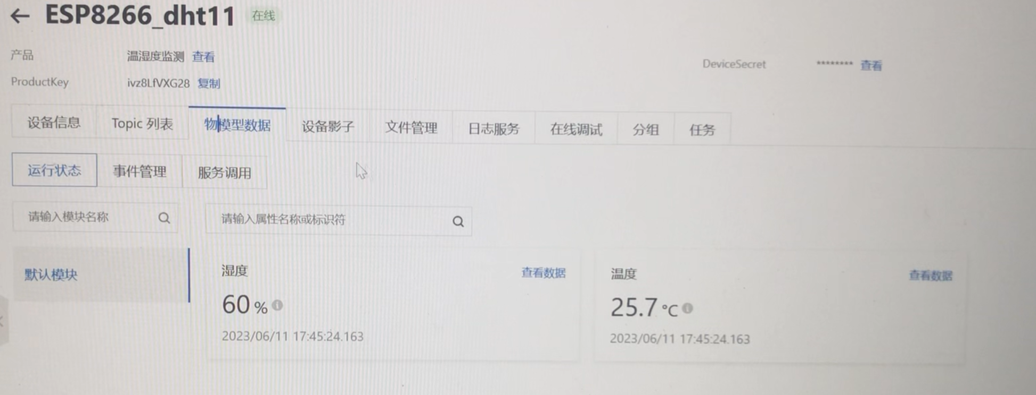
阿里云物联网平台的数据同步

Slide 6
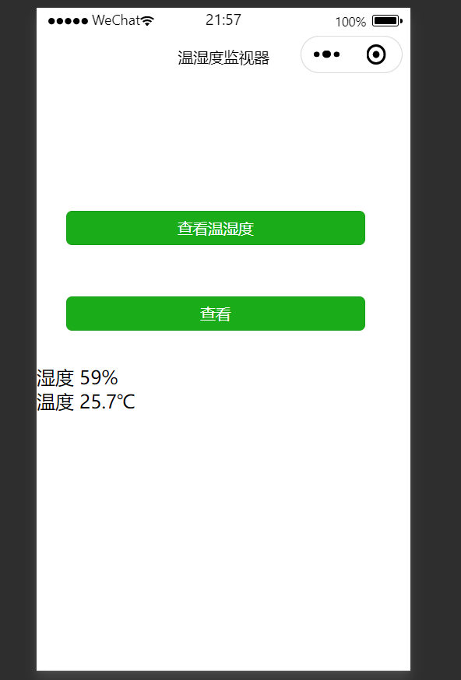
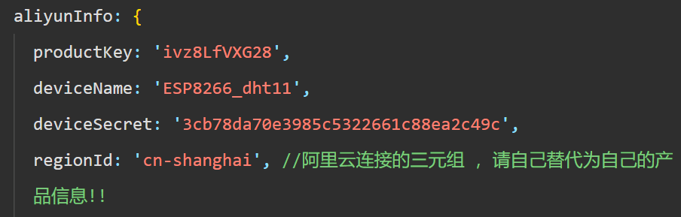
微信小程序端的数据同步

Slide 7
谢谢

